Slide 1
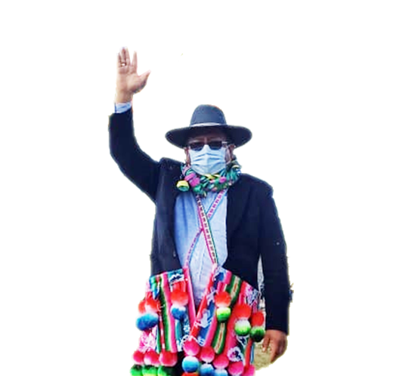
COMISIÓN DE DESCENTRALIZACIÓN, REGIONALIZACIÓN, GOBIERNOS LOCALES Y MODERNIZACIÓN DE LA GESTIÓN DEL ESTADO
1
SUSTENTACIÓN DEL PROYECTO DE LEY N° 3734-2022
“LEY DE FORTALECIMIENTO DE LA PROTECCIÓN Y DEFENSA DEL CONSUMIDOR A TRAVÉS DE LAS MUNICIPALIDADES”

Slide 2
COMISIÓN DE DESCENTRALIZACIÓN, REGIONALIZACIÓN, GOBIERNOS LOCALES Y MODERNIZACIÓN DE LA GESTIÓN DEL ESTADO
2
Comisión de Defensa Nacional, Orden interno, Desarrollo alternativo y Lucha contra las Drogas
DEL OBJETO
Facilitar, a través de las municipalidades provinciales y distritales, el acceso de los consumidores a la información sobres sus derechos dentro del Sistema Nacional Integrado de Protección al consumidor, conforme lo establece el artículo 132 de la Ley 29571, Código de Protección y Defensa del Consumidor.

Slide 3
COMISIÓN DE DESCENTRALIZACIÓN, REGIONALIZACIÓN, GOBIERNOS LOCALES Y MODERNIZACIÓN DE LA GESTIÓN DEL ESTADO
3
Comisión de Defensa Nacional, Orden interno, Desarrollo alternativo y Lucha contra las Drogas
DE LA FINALIDAD
Alcanzar con el presente proyecto de ley, que los municipios distritales y provinciales, mediante oficinas especializadas, brinde una atención oportuna y ágil sobre brindar información y orientación a consumidores y usuarios respecto de sus derechos reconocidos en el Código de Protección y Defensa del Consumidor al momento de contratar servicios y adquirir bienes.

Slide 4
COMISIÓN DE DESCENTRALIZACIÓN, REGIONALIZACIÓN, GOBIERNOS LOCALES Y MODERNIZACIÓN DE LA GESTIÓN DEL ESTADO
4
Comisión de Defensa Nacional, Orden interno, Desarrollo alternativo y Lucha contra las Drogas
¿POR QUÉ ES IMPORTANTE EL FORTALECIMIENTO DE LA PROTECCIÓN Y DEFENSA DEL CONSUMIDOR A TRAVÉS DE LAS MUNICIPALIDADES?
Junto al INDECOPI se encarguen de labores de informar y capacitar a la población respecto de sus derechos como consumidores, así como ciertas labores de fiscalización hacia las empresas en su jurisdicción concerniente a comercialización, higiene, sanidad y seguridad, radica en el amplio alcance que las municipalidades tienen dentro de nuestro territorio con respecto al INDECOPI, ya que según el Directorio Nacional de Municipalidades Provinciales, Distritales y de Centros Poblados 2022, al 30 de junio del presente año, existen más de 4700 municipalidades, cada uno correspondiente a un centro urbano, en contraste con las 38 oficinas.

Slide 5
COMISIÓN DE DESCENTRALIZACIÓN, REGIONALIZACIÓN, GOBIERNOS LOCALES Y MODERNIZACIÓN DE LA GESTIÓN DEL ESTADO
5
Comisión de Defensa Nacional, Orden interno, Desarrollo alternativo y Lucha contra las Drogas
ANÁLISIS SOBRE LA NECESIDAD, VIABILIDAD Y OPORTUNIDAD DE LA LEY
Con la vigencia de la presente iniciativa legislativa se contribuye a garantizar el ejercicio pleno de los derechos de los consumidores en todo el territorio nacional, ya que la mayoría de la población no cuenta con la guía necesaria para poder reclamar a las empresas sobre la calidad de sus servicios, bienes y las cláusulas de los contratos que ofrecen, siendo que serán beneficiados al poder tener a un mayor alcance a la orientación debida e información necesaria.

Slide 6
COMISIÓN DE DESCENTRALIZACIÓN, REGIONALIZACIÓN, GOBIERNOS LOCALES Y MODERNIZACIÓN DE LA GESTIÓN DEL ESTADO
6
Comisión de Defensa Nacional, Orden interno, Desarrollo alternativo y Lucha contra las Drogas
EFECTOS DE LA VIGENCIA DE LA NORMA SOBRE LA LEGISLACIÓN NACIONAL
La presente propuesta no se contrapone con la Constitución Política del Perú vigente ni el bloque de constitucionalidad, muy por el contrario, busca que se dé cumplimiento a lo dispuesto a las leyes vigentes en materia defensa de los intereses de los consumidores y usuarios. De igual manera, guarda vinculación y coherencia con las normas vigentes del ordenamiento jurídico nacional, debido a su naturaleza, no genera modificaciones a normas vigentes, ni añade ni deroga, únicamente complementa a otras normas.

Slide 7
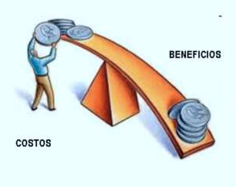
COMISIÓN DE DESCENTRALIZACIÓN, REGIONALIZACIÓN, GOBIERNOS LOCALES Y MODERNIZACIÓN DE LA GESTIÓN DEL ESTADO
7
Comisión de Defensa Nacional, Orden interno, Desarrollo alternativo y Lucha contra las Drogas
ANÁLISIS COSTO – BENEFICIO

Slide 8
COMISIÓN DE DESCENTRALIZACIÓN, REGIONALIZACIÓN, GOBIERNOS LOCALES Y MODERNIZACIÓN DE LA GESTIÓN DEL ESTADO
8
Comisión de Defensa Nacional, Orden interno, Desarrollo alternativo y Lucha contra las Drogas
MUCHAS GRACIAS

